Slide 1



Sociální šetření v prostředí obecních úřadů
Mgr. Alžběta Šůstková
2. října 2017

Slide 2
Sociální šetření
SOCIÁLNÍ ŠETŘENÍ
CO?
PROČ?
JAK?
KDO?

Slide 3
Legislativní rámec
z. č. 108/2006 Sb. o sociálních službách, ve znění pozdějších předpisů
z. č. 111/2006 Sb., o pomoci v hmotné nouzi, ve znění pozdějších předpisů
Doporučený postup 1/2012 (MPSV)
Instrukce 5/2015 (vnitřní akt řízení, MPSV)

Slide 4
Sociální práce v přirozeném prostředí klientů
Přirozený svět klienta
je konstrukt – lidé, věci a prostředí dostávají významy závisle na klientových zájmech a potřebách
„start where the client is“
klient ≠ klientův problém, diagnóza
→ hodnocení potřeb klienta a jeho situace

Slide 5
Osoba sociálního pracovníka
Praxe
Osobní kompetence
Odborná způsobilost

Slide 6
Sociální šetření jako proces
Sociální šetření představuje jednu z metod sociální práce, jejímž obecným cílem je seznámení se s přirozeným prostředím jedince/rodiny a získání informací o jeho/její životní situaci.
Slouží jako východisko pro určení a vyjednání cílů pomoci poskytované jedinci/rodině za využití dalších činností sociální práce.

Slide 7
Cíle sociálního šetření
získání a ověření poznatků o životě klienta
zjišťování potřeb klienta
zmapování a podpora sociální sítě klienta
Zdroje informací využívané sociálním pracovníkem:
    klient
    nejbližší sociální prostředí klienta – rodina
    širší sociální prostředí – příbuzní, sousedi, přátelé
    instituce – škola, práce, lékař, soud

Slide 8
Struktura sociálního šetření
Převzato
Metodika sociálního šetření v rámci řízení o příspěvku na péči, Musil L. a spol., VÚPS Brno, 2015

Slide 9
Průběh sociálního šetření
plán sociálního šetření, příprava na sociální šetření
ohlášení termínu sociálního šetření (lze i neohlášeně)
realizace sociálního šetření
písemný záznam ze sociálního šetření, následná případová práce na řešení situace klienta

Slide 10
Průběh realizace sociálního šetření
ohlášení termínu sociálního šetření
vstup do přirozeného prostředí klienta
    předložení průkazu sociálního pracovníka
    objasnění cíle a průběhu sociálního šetření, práv klienta
    upozornění, že výstupem bude písemný záznam
rozhovor se všemi přítomnými
prohlídka prostor využívaných k bydlení

Slide 11
Způsoby zjišťování informací
rozhovor
    individuální nebo skupinový rozhovor
    polostrukturovaný nebo hloubkový rozhovor
telefonický rozhovor
pozorování
písemné získání informací
využití dokumentů
„vyzkoušení“ (ověření) schopností žadatele

Slide 12
Principy využívání dalších zdrojů
Při spolupráci s dalšími subjekty sociální pracovník postupuje tak, aby klienta i spolupracující organizaci co nejméně zatěžoval a jeho postup byl transparentní
zjišťování musí být cílené (CO? a PROČ?)
jasně formulované dotazy
odůvodnění, pro jaké účely informaci žádá

Slide 13
Komunikace s klientem
sociální pracovník je v pozici profesionála, je zodpovědný za proces komunikace s klientem
základem je úspěšné navázání a udržení kontaktu
respektující dialog s klientem
úprava komunikace v kontextu aktuální i životní situace klienta

Slide 14
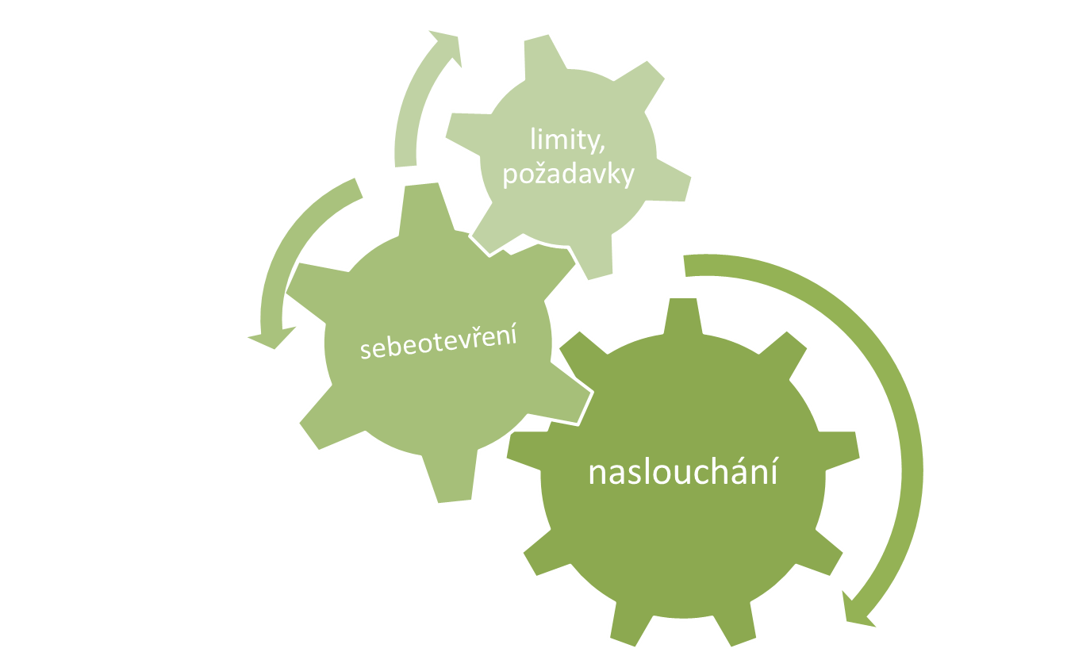
Komunikace s klientem

Slide 15
Komunikace s klientem – vedení rozhovoru
sociální pracovník uvážlivě vede rozhovor tak, aby se všichni mohli vyjádřit
ponechává prostor dotazovaným se vyjádřit
sleduje, od koho jakou informaci získal
hlídá, aby na položený dotaz odpověděla tázaná osoba (tendence rodinných příslušníků odpovídat za klienta atp.)
sleduje atmosféru při rozhovoru (strach odpovídat v přítomnosti příbuzných, dominance někoho z rodiny…)

Slide 16
Komunikace s klientem – vedení rozhovoru
sociální pracovník se nenechá zatlačit do defenzivy
průběžně vyhodnocuje přesnost a konkrétnost informací, popř. předkládá doplňující otázky
zajišťuje, že je sociální šetření transparentním procesem pro všechny zúčastněné
přizpůsobuje své vyjadřování potřebám a schopnostem účastníků, vyhýbá se použití profesního žargonu
zohledňuje stud či rozpaky klienta, pro klienta citlivé otázky reformuluje, popř. se k nim vrací později
vyhýbá se hodnotícím vyjádřením, a to jak negativním, tak i pozitivním

Slide 17
Skupiny klientů s vyšším nárokem na komunikační dovednosti
klient se smyslovým postižením
tělesně postižený klient
mentálně postižený klient
senior
klient s poruchou řeči
klient se sociálním anebo sociokulturním znevýhodněním

Slide 18
Skupiny klientů s vyšším nárokem na komunikační dovednosti
nespolupracující klient
klient závislý na drogách anebo alkoholu
manipulativní klient
klient s psychiatrickou diagnózou
nebezpečný klient

Slide 19
Náležitosti písemného záznamu ze sociálního šetření
datum, čas, jméno SP
identifikační údaje klienta
informace, s kým byl při šetření veden rozhovor
vlastní popis situace klienta – sociální pracovník NEPOSUZUJE, ale pouze ZJIŠŤUJE A POPISUJE situaci klienta
rodinné vztahy, zdravotní stav, popis bydliště, popř. rozsah péče a její poskytovatel/é

Slide 20
Principy záznamu ze sociálního šetření
vzniká průběžně po celou dobu procesu sociálního šetření
nehodnotí, ale popisuje, zachovává nejvyšší možnou míru objektivity
důsledně uváděné zdroje, včetně případného uvedení skutečnosti, že se jedná o vlastní pozorování SP
srozumitelný jazyk, přesné údaje (pozor na „občas“, „párkrát“, „někdy“ atp.)
revize nesrovnalostí ve vytvořeném záznamu, popř. doplnění informací

Slide 21
Cíle záznamu ze sociálního šetření
přehledné a věrohodné zachycení životní situace klienta
umožňuje vyhodnocení, zda klient využívá všechny dostupné nástroje sociálního systému
vyhodnocení přiměřenosti zajištění pomoci vzhledem k potřebám klienta
podklad pro jednání s dalšími profesionály

Slide 22
Děkuji za pozornost a za Vaše cenné podněty.
alzbeta.sustkova@mpsv.cz

